Slide 1
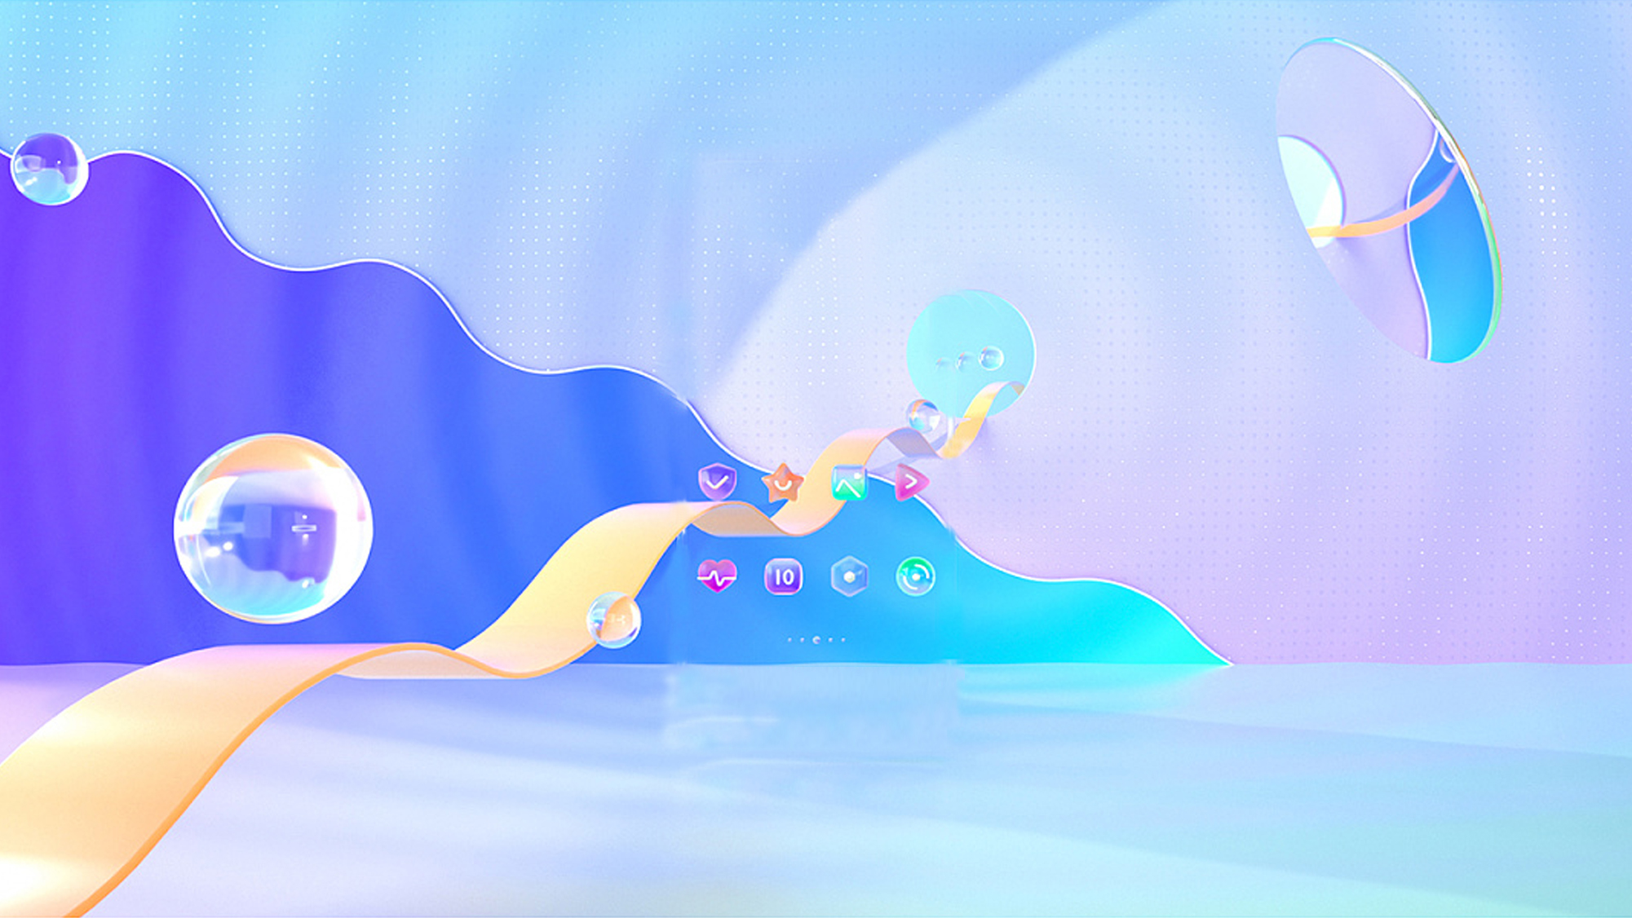
增强现实技术
主讲教师：谢青

Slide 2
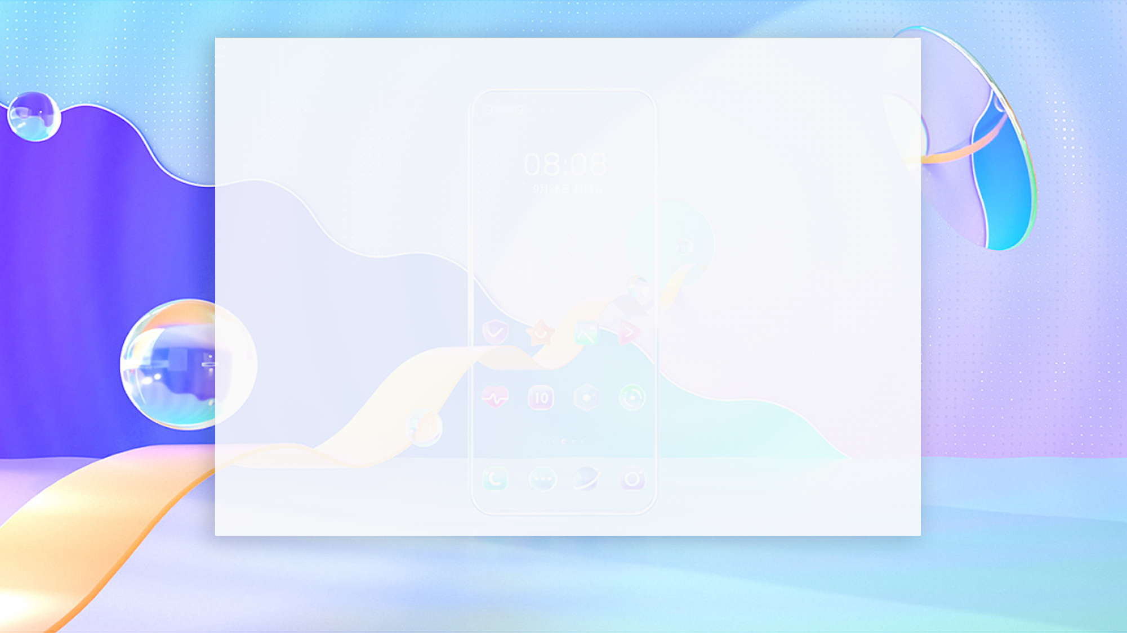
空白演示
三、增强现实开发工具
3.1 ARFoundation
2017年，Apple公司与Google公司相继推出了各自的AR开发SDK工具包ARKit和ARCore，分别对应iOS平台与Android平台AR开发。这意味着软件产商要开发一套移动AR应用就必须使用ARKit开发一个iOS版本、使用ARCore开发一个Android版本，这无疑增加了开发时间与成本。
Unity构建了一个AR开发平台ARFoundation，这个平台架构于ARKit和ARCore之上，可对ARKit与ARCore进行了再次封装，并按照用户的发布平台自动选择合适的底层SDK版本。
单击输入您的封面副标题

Slide 3
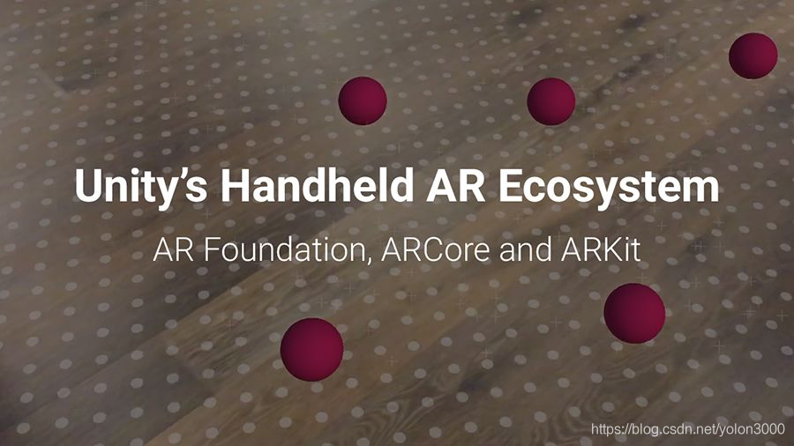
空白演示
ARFoundation的目标并不局限于ARKit与ARCore，它的目标是建成一个统一、开放的AR开发平台，在进一步的发展中，ARFoundation不仅支持移动端AR设备，还会支持穿戴式AR设备开发。
https://www.bilibili.com/video/BV1WR4y1J77z/?spm_id_from=333.337.search-card.all.click&vd_source=74622abbbe9eb7f5d9d1c3e5356374b3
单击输入您的封面副标题

Slide 4
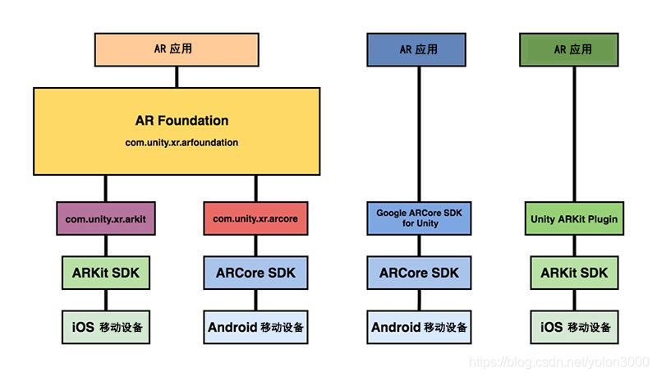
空白演示
1. ARFoundation与ARCore、ARKit的关系
ARFoundation提供了一个独立于平台的脚本API和MonoBehaviour，开发者只需开发一次应用，就可以部署到两个平台的设备上。Google为Unity开发提供了ARCore SDK for Unity；如面向ARKit进行开发并获取完整的功能集，Unity提供了适用于Unity开发的ARKit插件。
单击输入您的封面副标题
Notes:
https://www.bilibili.com/video/BV144411N7sW/?spm_id_from=333.337.search-card.all.click&vd_source=74622abbbe9eb7f5d9d1c3e5356374b3
教程讲解：https://blog.csdn.net/a451319296/article/details/106043383

Slide 5
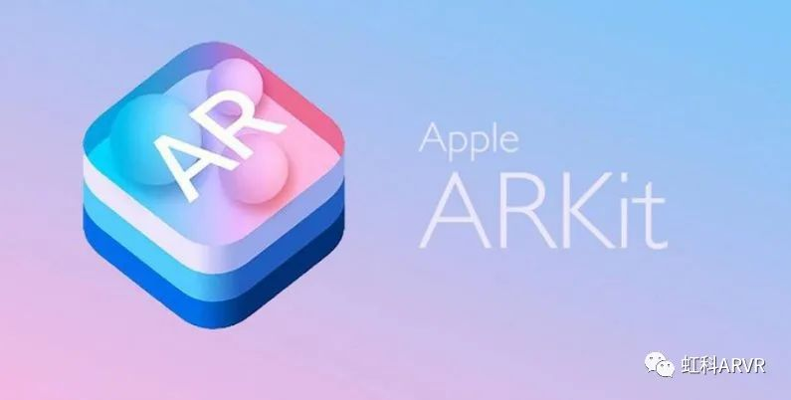
空白演示
3.2 ARKit
通过整合设备摄像头图像信息与设备运动传感器信息（例如来自陀螺仪和加速度计的数据），来检测和分析用户周围环境，以实现AR可视化。
ARKit结合了设备运动追踪、相机场景捕捉、面部跟踪、高级场景处理和便利显示（显示可以轻松移动和缩放的模型和场景），简化了AR体验的任务。
单击输入您的封面副标题

Slide 6
空白演示
ARkit中使用的技术是视觉惯性里程表（视觉里程计是通过分析相关的相机图像以确定机器人位置和方向的过程。）。该技术用于跟踪用户周围的世界。允许iOS设备感知房间中用户的移动。ARkit的另一项特色是，它不仅可以分析房间的布局，还可以检测包括地板和桌子在内的水平面。 苹果在2019年发布的AR工具包还包括Motion Captures，该工具可帮助将人的动作与该应用程序集成在一起。这些功能可实现更自然和逼真的增强现实体验。
https://www.bilibili.com/video/BV1dY411M7uY/?spm_id_from=333.337.search-card.all.click&vd_source=74622abbbe9eb7f5d9d1c3e5356374b3
单击输入您的封面副标题

Slide 7
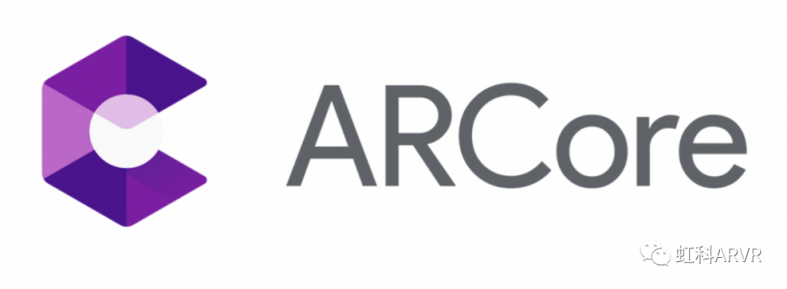
空白演示
3.3 ARCore
ARCore是ARKit的类似物-平台创建者为使用该平台的设备开发的另一个应用程序，公司是Google，平台是Android。ARCore随附标准的AR功能包（运动跟踪，表面检测，光线估计），以及多项高级功能，例如增强图像（对2D形状和对象的特定类型的自定义响应）和多人游戏（相同的渲染）同时在不同设备上的3D对象。
ARCore与Vuforia兼容，这使用户可以同时利用两种软件提供的最佳功能。使用ARCore Unity配对来创建高效Android应用。
单击输入您的封面副标题

Slide 8
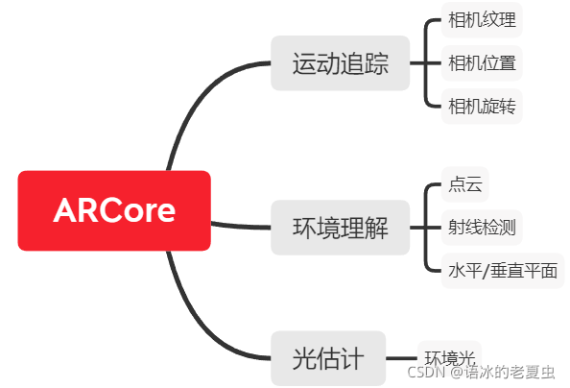
空白演示
ARCore的关键功能：
运动追踪
运动跟踪让手机识别和跟踪相对于世界的位置。
境检测让手机检测所有类型的表面的大小和位置：水平，垂直和倾斜的表面，如地面，茶几或墙壁。
单击输入您的封面副标题
Notes:
ARCore 是 Google 用于构建增强现实体验的平台。 ARCore 使用不同的 API 使您的手机能够感知环境、了解世界并与信息交互。一些 API 可在 Android 和 iOS 上使用，以实现共享的 AR 体验。
ARCore 使用三个关键功能将虚拟内容与通过手机摄像头看到的现实世界相结合：运动跟踪让手机了解和跟踪相对于世界的位置。环境检测让手机检测所有类型的表面的大小和位置：水平，垂直和倾斜的表面，如地面，茶几或墙壁。光估计让手机估计环境的当前的照明条件。
ARCore 为许多最流行的开发环境提供 SDK。这些 SDK 为所有基本 AR 功能（如运动跟踪、环境理解和光线估计）提供原生 API。借助这些功能，您可以构建全新的 AR 体验或使用 AR 功能增强现有应用程序。

Slide 9
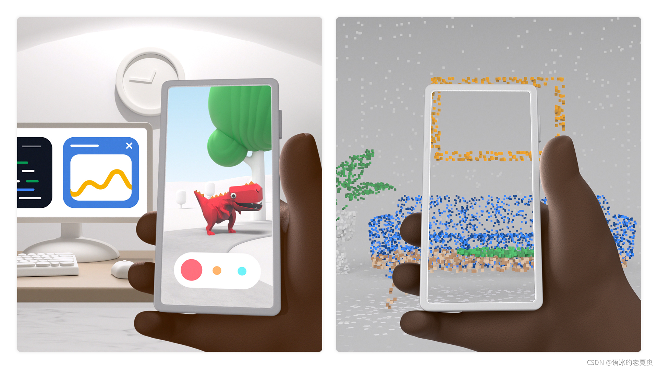
空白演示
更好的光线评估
环境光估计让手机估计环境的当前的照明条件
灵活性
ARCore 为许多开发环境提供 SDK。这些 SDK 为所有基本 AR 功能（如运动跟踪、环境检测和光线估计）提供原生 API。借助这些功能，可以构建全新的 AR 体验或使用 AR 功能增强现有应用程序。
单击输入您的封面副标题
Notes:
ARCore 是 Google 用于构建增强现实体验的平台。 ARCore 使用不同的 API 使您的手机能够感知环境、了解世界并与信息交互。一些 API 可在 Android 和 iOS 上使用，以实现共享的 AR 体验。
ARCore 使用三个关键功能将虚拟内容与通过手机摄像头看到的现实世界相结合：运动跟踪让手机了解和跟踪相对于世界的位置。环境检测让手机检测所有类型的表面的大小和位置：水平，垂直和倾斜的表面，如地面，茶几或墙壁。光估计让手机估计环境的当前的照明条件。
ARCore 为许多最流行的开发环境提供 SDK。这些 SDK 为所有基本 AR 功能（如运动跟踪、环境理解和光线估计）提供原生 API。借助这些功能，您可以构建全新的 AR 体验或使用 AR 功能增强现有应用程序。

Slide 10
空白演示
ARCore 的特点
云锚
跨 Android 和 iOS 的持久、多用户、跨平台 AR 体验。
录音和回放
使用预先录制的 MP4 加速开发人员工作流程并解锁新用例。
深度
通过对象遮挡、沉浸和交互来增加真实感——甚至可以进行对象和场景重建。
环境 HDR
将现实世界的照明扩展到虚拟对象，使数字对象看起来就像它们实际上是现实世界场景的一部分。
单击输入您的封面副标题
Notes:
ARCore 是 Google 用于构建增强现实体验的平台。 ARCore 使用不同的 API 使您的手机能够感知环境、了解世界并与信息交互。一些 API 可在 Android 和 iOS 上使用，以实现共享的 AR 体验。
ARCore 使用三个关键功能将虚拟内容与通过手机摄像头看到的现实世界相结合：运动跟踪让手机了解和跟踪相对于世界的位置。环境检测让手机检测所有类型的表面的大小和位置：水平，垂直和倾斜的表面，如地面，茶几或墙壁。光估计让手机估计环境的当前的照明条件。
ARCore 为许多最流行的开发环境提供 SDK。这些 SDK 为所有基本 AR 功能（如运动跟踪、环境理解和光线估计）提供原生 API。借助这些功能，您可以构建全新的 AR 体验或使用 AR 功能增强现有应用程序。

Slide 11
空白演示
1 运动追踪（Motion tracking）
当您的手机在世界范围内移动时，ARCore 使用称为同步定位和地图绘制（SLAM）的过程来了解手机相对于周围世界的位置。ARCore 在捕获的相机图像中检测视觉上不同的特征，称为 特征点，并使用这些点来计算其位置变化。视觉信息与来自设备 IMU 的惯性测量值相结合，以估计相机相对于世界随时间推移的姿态（位置和方向）。
通过将渲染 3D 内容的虚拟相机的姿势与 ARCore 提供的设备相机的姿势对齐，开发人员能够从正确的角度渲染虚拟内容。渲染的虚拟图像可以叠加在从设备摄像头获得的图像之上，使其看起来好像虚拟内容是现实世界的一部分。
单击输入您的封面副标题
Notes:
ARCore 是 Google 用于构建增强现实体验的平台。 ARCore 使用不同的 API 使您的手机能够感知环境、了解世界并与信息交互。一些 API 可在 Android 和 iOS 上使用，以实现共享的 AR 体验。
ARCore 使用三个关键功能将虚拟内容与通过手机摄像头看到的现实世界相结合：运动跟踪让手机了解和跟踪相对于世界的位置。环境检测让手机检测所有类型的表面的大小和位置：水平，垂直和倾斜的表面，如地面，茶几或墙壁。光估计让手机估计环境的当前的照明条件。
ARCore 为许多最流行的开发环境提供 SDK。这些 SDK 为所有基本 AR 功能（如运动跟踪、环境理解和光线估计）提供原生 API。借助这些功能，您可以构建全新的 AR 体验或使用 AR 功能增强现有应用程序。

Slide 12
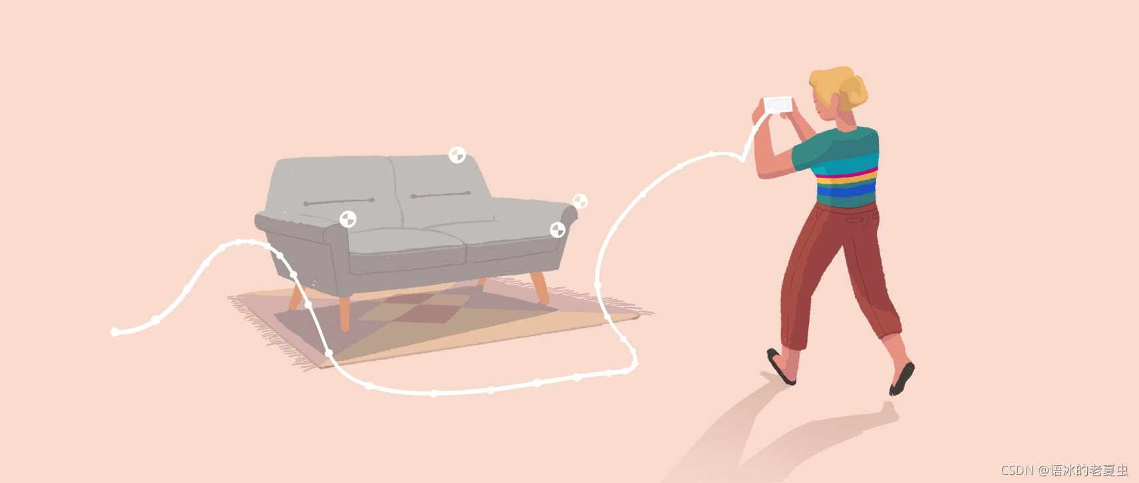
空白演示
2 环境理解（Environmental understanding）
ARCore 通过检测特征点和平面，不断提高对现实世界环境的理解。
ARCore 寻找看似位于常见水平或垂直表面（如桌子或墙壁）上的特征点簇，并将这些表面作为几何平面提供给您的应用程序。ARCore 还可以确定每个几何平面的边界，并将该信息提供给您的应用程序。您可以使用此信息将虚拟对象放置在平面上。
单击输入您的封面副标题

Slide 13
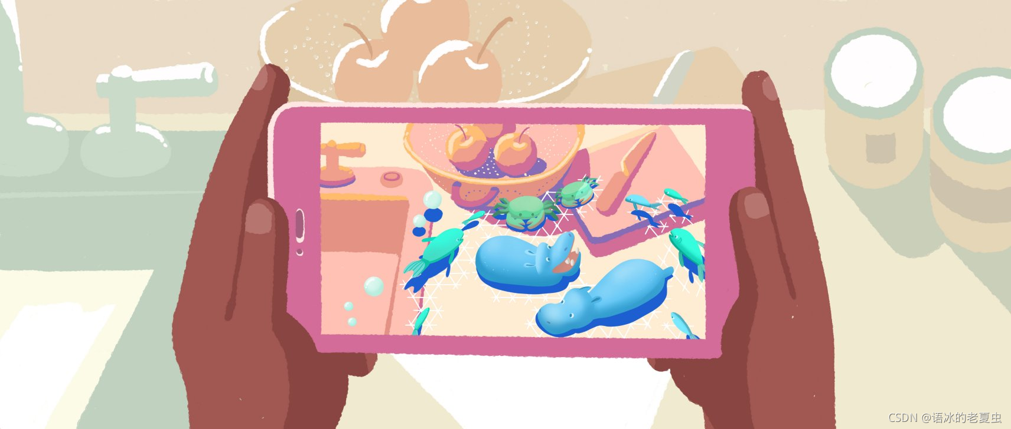
空白演示
3 深度了解（Depth understanding）
ARCore 可以使用受支持设备的主 RGB 摄像头创建深度图，即包含有关表面与给定点之间距离的数据的图像 。您可以使用深度图提供的信息来实现身临其境和逼真的用户体验，例如使虚拟对象与观察到的表面准确碰撞，或者使它们出现在现实世界对象的前面或后面。
4 光估计（Light estimation）
ARCore 可以检测有关其环境照明的信息，并为您提供给定相机图像的平均强度和色彩校正。此信息可让您在与周围环境相同的条件下照亮虚拟对象，从而增加真实感。
单击输入您的封面副标题

Slide 14
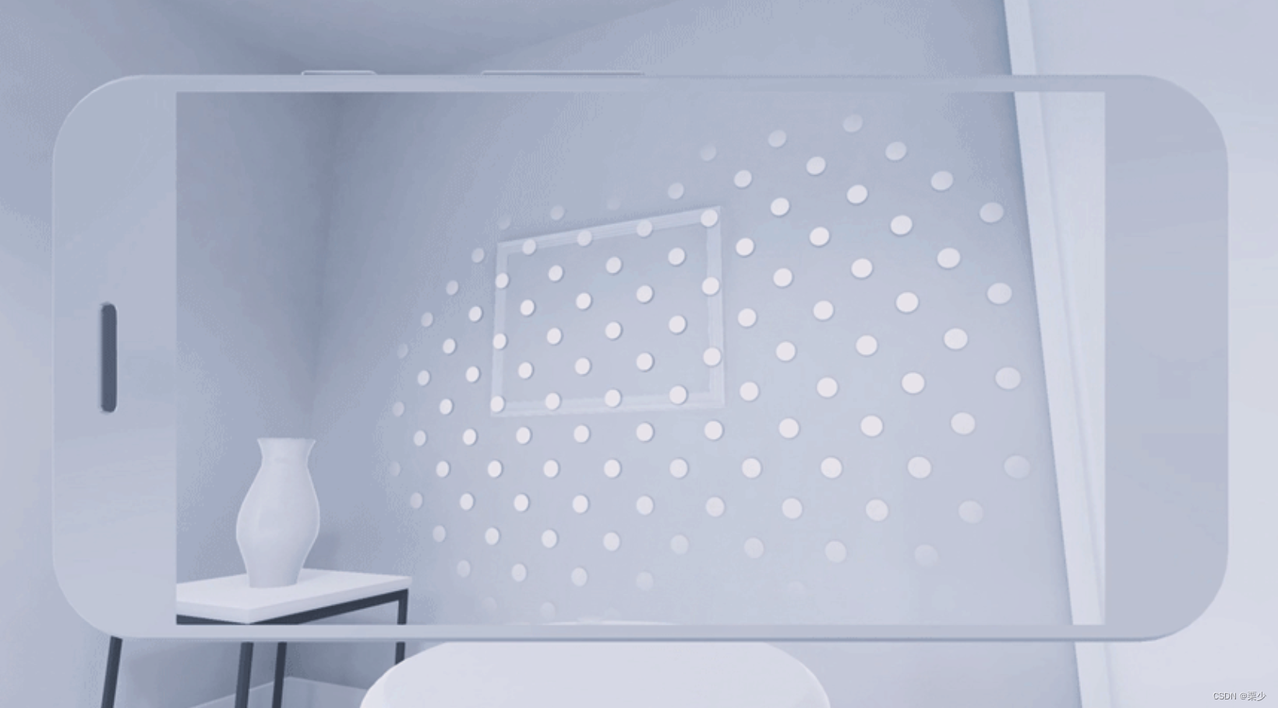
空白演示
ARCore 会不断改进其对现实环境的理解。
会建立一个空间模型，随着手机四处移动，相机捕捉到该空间的新部分以及关于该空间的新细节，还会向这个空间中添加信息。ARCore 可以识别看起来位于常见水平面和倾斜表面上的特征点并将它们聚类，然后将这些表面作为平面提供给您的应用。
单击输入您的封面副标题
Notes:
ARCore 是 Google 用于构建增强现实体验的平台。 ARCore 使用不同的 API 使您的手机能够感知环境、了解世界并与信息交互。一些 API 可在 Android 和 iOS 上使用，以实现共享的 AR 体验。
ARCore 使用三个关键功能将虚拟内容与通过手机摄像头看到的现实世界相结合：运动跟踪让手机了解和跟踪相对于世界的位置。环境检测让手机检测所有类型的表面的大小和位置：水平，垂直和倾斜的表面，如地面，茶几或墙壁。光估计让手机估计环境的当前的照明条件。
ARCore 为许多最流行的开发环境提供 SDK。这些 SDK 为所有基本 AR 功能（如运动跟踪、环境理解和光线估计）提供原生 API。借助这些功能，您可以构建全新的 AR 体验或使用 AR 功能增强现有应用程序。

Slide 15
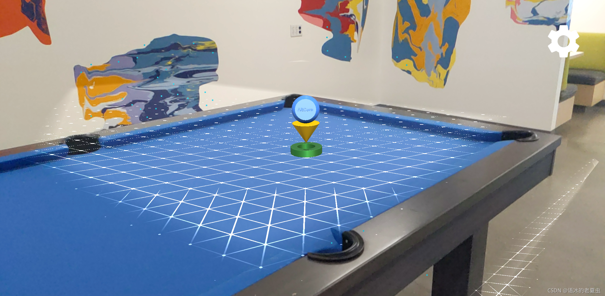
空白演示
5 用户互动（User interaction）
ARCore 使用命中测试来获取与手机屏幕对应的 (x,y) 坐标（通过点击或您希望应用程序支持的任何其他交互提供）并将光线投射到相机的世界视图中，返回任何几何平面或光线相交的特征点，以及该交点在世界空间中的姿态。这允许用户选择或以其他方式与环境中的对象交互。
6 定向点（Oriented points）
定向点可让您将虚拟对象放置在有角度的表面上。当执行返回特征点的命中测试时，ARCore 将查看附近的特征点并使用这些特征点来尝试估计给定特征点处的表面角度。然后 返回一个考虑了该角度的姿势。
单击输入您的封面副标题

Slide 16
空白演示
7 、锚点和可追踪对象（Anchors and trackables）
随着 ARCore 提高对自身位置和环境的理解，姿势可能会发生变化。当想要放置虚拟对象时，需要定义一个 锚点以确保 ARCore 随时间跟踪对象的位置，而后测试返回的姿势创建锚点。
姿势可变意味着 ARCore 会随着时间的推移更新几何平面和特征点等环境对象的位置。
平面和点是一种特殊类型的对象，称为可追踪对象。可以将虚拟对象锚定到特定的可追踪对象，以确保即使设备四处移动，您的虚拟对象与可追踪对象之间的关系也能保持稳定。如果在桌面上放置一个虚拟的 Android 小雕像，如果 ARCore 稍后调整了与桌面相关联的几何平面的姿势，则该 Android 小雕像仍会出现在桌子顶部。
单击输入您的封面副标题

Slide 17
空白演示
8 增强图像（Augmented Images）
增强图像是一项功能，可构建可以响应特定 2D 图像（例如产品包装或电影海报）的 AR 应用程序。用户可以在将手机摄像头对准特定图像时触发 AR 体验——例如，他们可以将手机摄像头对准电影海报，然后弹出一个角色并制作一个场景。
ARCore 还跟踪移动图像，例如移动公交车侧面的广告牌。
可以离线编译图像以创建图像数据库，或者可以从设备实时添加单个图像。注册后，ARCore 将检测这些图像、图像的边界，并返回相应的姿势。
单击输入您的封面副标题
Notes:
ARCore 是 Google 用于构建增强现实体验的平台。 ARCore 使用不同的 API 使您的手机能够感知环境、了解世界并与信息交互。一些 API 可在 Android 和 iOS 上使用，以实现共享的 AR 体验。
ARCore 使用三个关键功能将虚拟内容与通过手机摄像头看到的现实世界相结合：运动跟踪让手机了解和跟踪相对于世界的位置。环境检测让手机检测所有类型的表面的大小和位置：水平，垂直和倾斜的表面，如地面，茶几或墙壁。光估计让手机估计环境的当前的照明条件。
ARCore 为许多最流行的开发环境提供 SDK。这些 SDK 为所有基本 AR 功能（如运动跟踪、环境理解和光线估计）提供原生 API。借助这些功能，您可以构建全新的 AR 体验或使用 AR 功能增强现有应用程序。

Slide 18

空白演示
3.3 Vuforia
Vuforia是一种流行的AR软件开发套件（SKD），用于移动设备中以创建AR应用程序。Vuforia中使用的技术是计算机视觉技术，它可以实时识别和跟踪3D图像和对象。这个平台在全世界的AR开发人员中广受欢迎。世界领先的公司使用Vuforia平台为客户提供独特，互动和引人入胜的体验。
单击输入您的封面副标题

Slide 19
空白演示
使用Vuforia进行AR应用开发的优势
1. 准确性
Vuforia平台可在不同环境中提供AR体验。
2. 图像识别功能
AR应用程序开发中的Vuforia平台提供了动态对象识别功能。
3. 灵活性
该平台还提供包括Java，C ++和.NET在内的不同语言的应用程序编程接口（API）。
单击输入您的封面副标题

